Slide 1

ZIMS 2.1
Octubre 2014

Slide 2
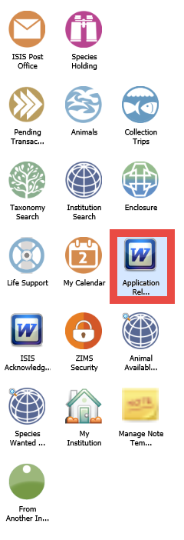
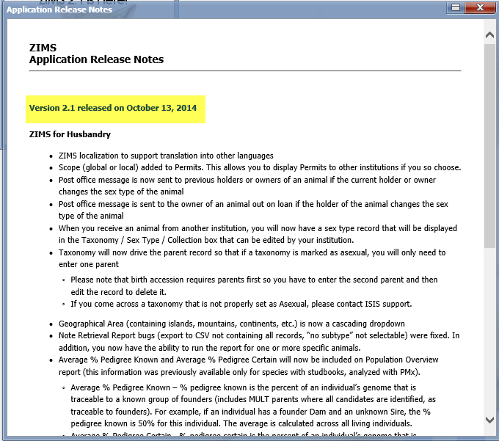
Qué hay de nuevo?
Esta es la décima actualización de ZIMS desde que se lanzó la versión actual del sistema en abril de 2012!!
Este lanzamiento posee nuevas funcionalidades para los módulos de manejo animal y médico. Muchas de las nuevas funciones son continuidad para alcanzar todo lo que estuvo presente en el software legal de ARKS y MedARKS:
Adicionalmente, varias mejoras han sido incorporadas, como demanda común por solicitud .
Como siempre, el primer paso para usted, es leer las notas de lanzamientos de la aplicación (Application Release Notes) donde se detalla que hay de nuevo y así, no perderá nada.

Slide 3
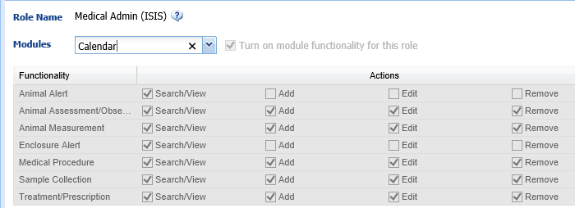
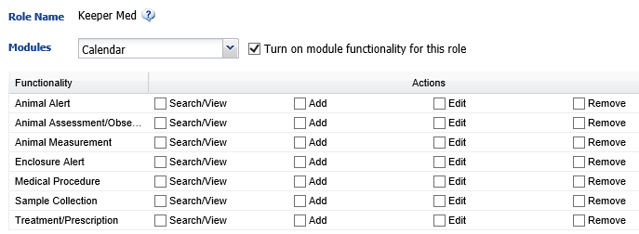
Revise sus roles
Lo siguiente es revisar sus roles. Para los roles de formato Species360, hemos adicionado nuevas funcionalidades que desde nuestro conocimiento un role debe comúnmente tener. En caso que por alguna razón no desee este tipo de acceso en un rol determinado, usted puede crear un rol a preferencia. Para roles a preferencia las nuevas funcionalidades no serán adicionados a menos que usted lo haga por si mismo. Por ejemplo, el formato de l rol de Admin. Médico (arriba) ha sido automáticamente actualizado con la nueva funcionalidad de calendario, que se discutirá posteriormente. El rol a preferencia de Cuidador de rol médico (al fondo) necesitará ser actualizado como apropiado.

Slide 4

Novedades en módulo de manejo

Slide 5
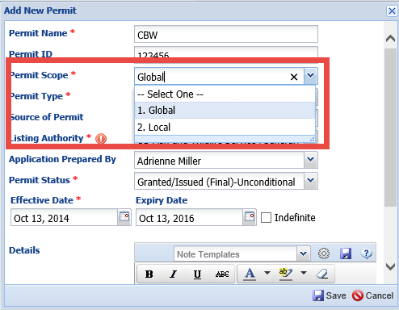
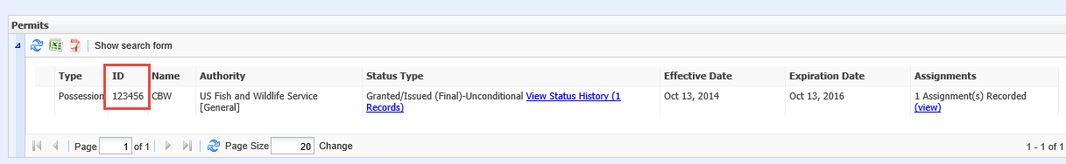
Alcance de permiso
Adición de la habilidad de seleccionar un alcance Local o Global para el campo de permisos.
Si se opta por permiso de alcance local, éste campo solo se verá en el campo de permisos de la base de datos institucional. Si es marcado con alcance global, este campo podrá ser por otros desde el campo de permisos cuando realizen visualizaciones de información de su institución.
Esto ahorra tiempo de espera de esta información por parte de otras instituciones.

Slide 6
Nuevo buzón de mensajes
Mensaje a tenedores o propietarios anteriores cuando el tenedor o dueño actual realiza un cambio en el sexo del animal.
Enviado al propietario de un animal enviado por donación en caso que el tenedor del animal realice cambios sobre el sexo del animal.
  Ventajas del dimorfismo sexual secundario
Para conocimiento, no acción, conflictos identificados en rojo.
Si decide cambiar el registro confirmar el porqué del cambio

Slide 7
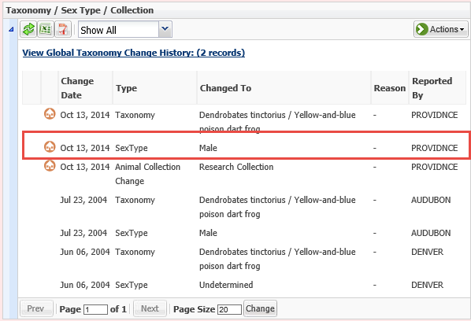
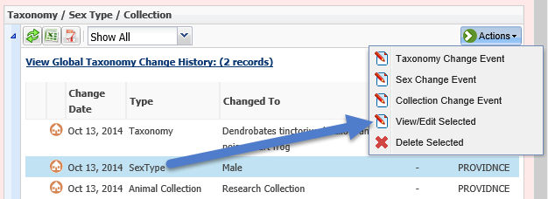
Edición de sexos
Cuando reciba un animal de otra institución cuenta con un registro de sexo editable que podrá ser cambiado por su institución. Antes no habia esta posibilidad si su institución era receptora.
Esto ayuda a evitar confusiones sobre cómo cambiarlo en caso que sea incorrecto.

Slide 8
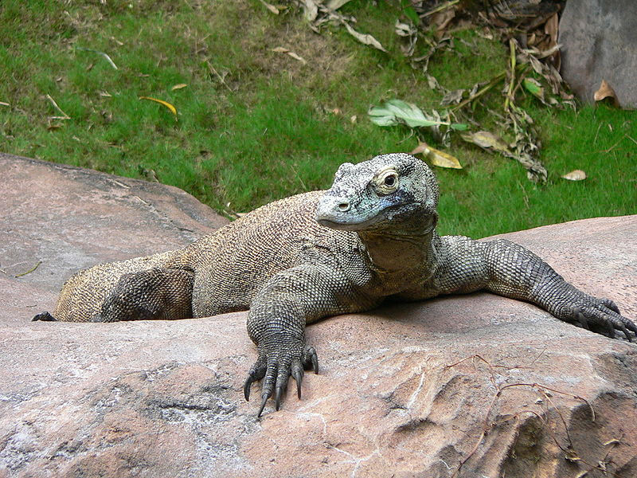
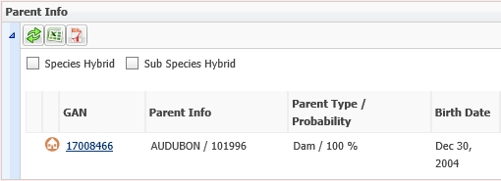
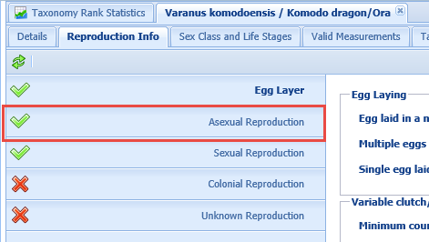
Taxonomía asexuada
Si la taxonomía es Asexual, verá que solo requiere de información de un solo padre. Normalmente la Regla de trabajo es que todo animal debe contar con al menos un padre o madre registrado.
Ingresos de nacimientos requieren contar con padres previamente, por lo que requerirá ingresar un segundo padre, que será en este caso, el mismo animal. Posteriormente, podrár editar el registro y borrarlo.
Contacte a Species360 en caso que encuentre alguna asignación errónea.

Slide 9
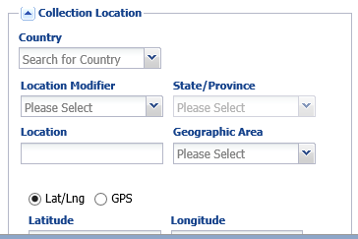
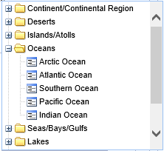
Área Geográfica en cascada
Ahora este campo está presente como lista desplegable. Esto permitirá que pueda seleccionar y detenerse a escala gruesa, como desiertos, islas, océanos, o amplianser para seleccionar un área específica.

Slide 10
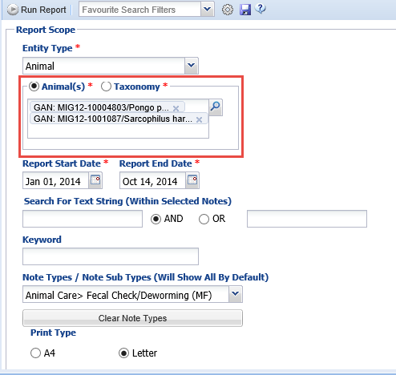
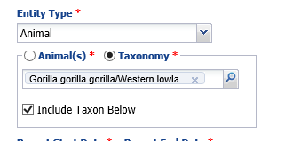
Recuperación de notas especificado a nivel de animal
Este reporte ya no esta limitado a taxonomía.
Puede seleccionar uno o más registros específicos para mediante la selección de Animales. Igualmente, podrá ser generado el reporte por taxonomía como antes.

Slide 11
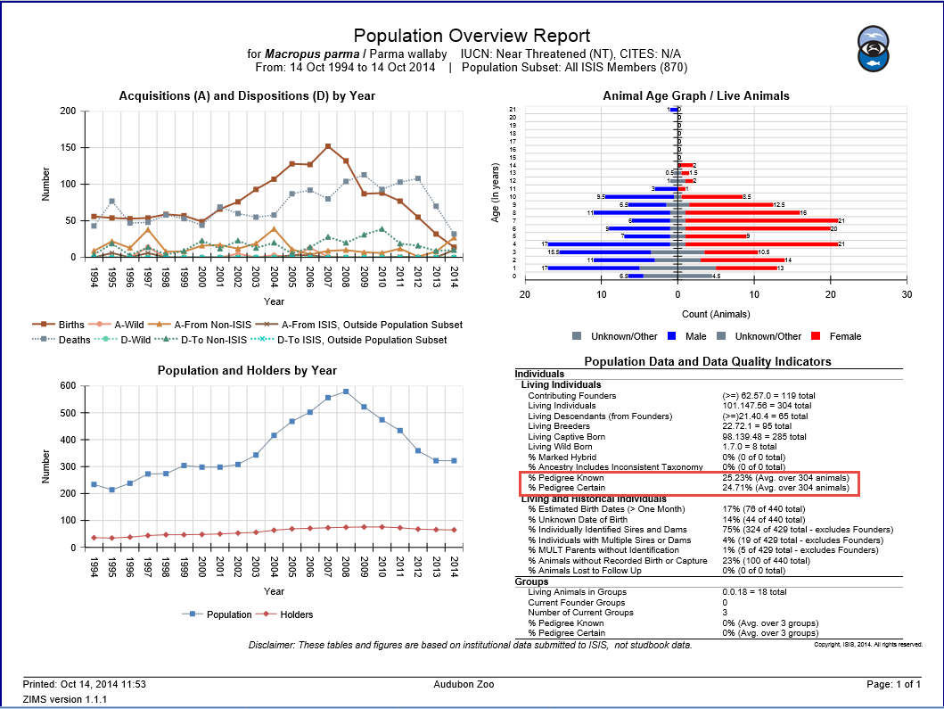
Promedio de % Pedigrí conocido /
% Pedigrí confirmado
Overview Report. El % promedio de pedigrí conocido y pedigrí confirmado se incluye en el reporte general de poblaciones

Slide 12
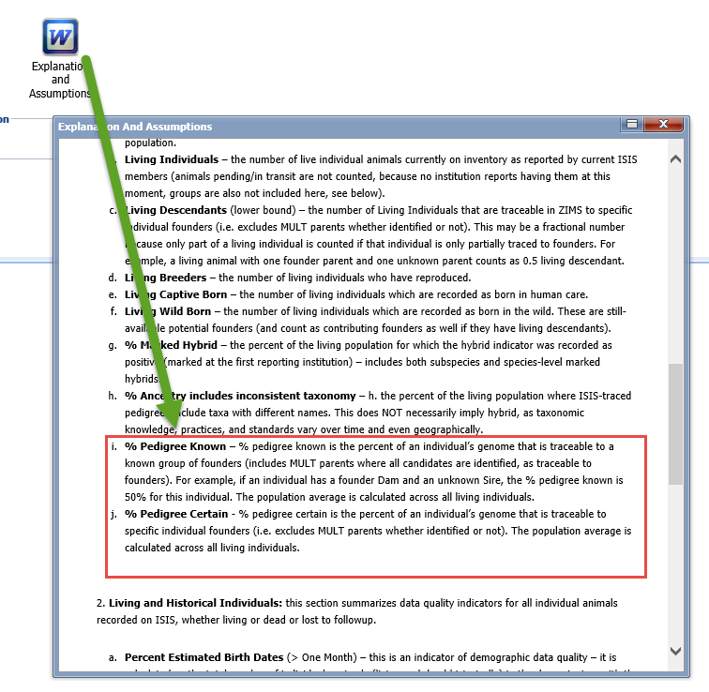
Explicaciones y presunciones
Para entender a que refieren estos porcentajes, asegúrese de leer la ayuda de explicaciones y presunciones que le permitirá entender e interpretar este reporte.

Slide 13
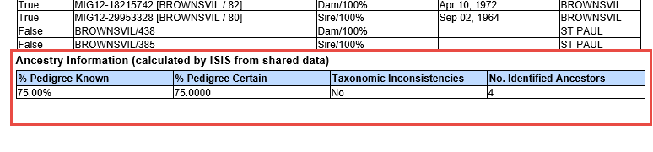
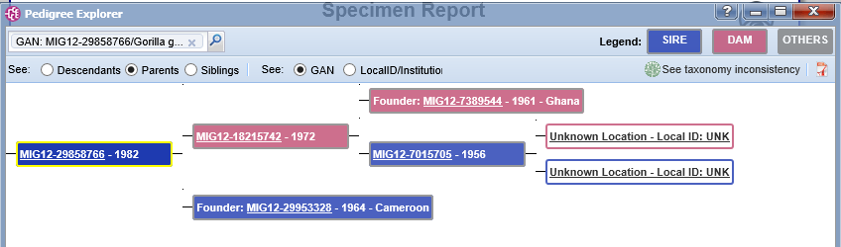
Reporte de especímenes. Información de ancestros.
Esta infomración será mostrada en el reporte de especímenes. Revisando el explorador de Pedigrís, podrá entender porqué el % conocido y el % cofnirmado de pedigrí es del 75%...
Los abuelos paternos son desconocidos. Viendo este reporte de especímen puede motivarlo a aclarar vacíos en pedigrís incompletos o con zonas grises.

Slide 14
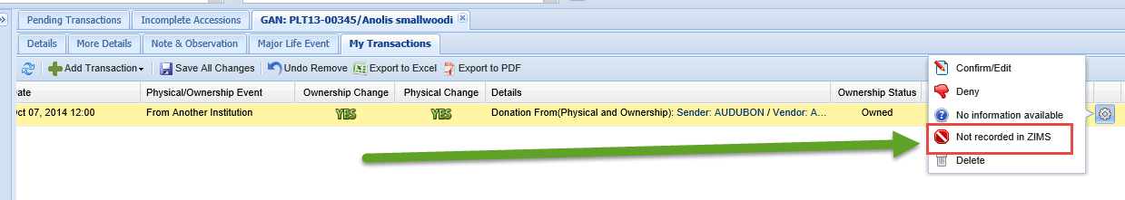
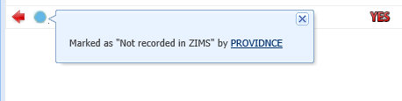
Transacciones pendientes–No registradas en ZIMS
Otra opción para transacciones pendientes es “ No registrada en ZIMS”. Esto significa que está de acuerdo con el hecho que la transacción se realizó pero usted no cuenta con registro o no va a registrar la información del animal (es) involucrados dentro de ZIMS.
Si una institución le envía un animal y selecciona esta opción, el estado del animal será indeterminado (se perdió su trazabilidad). Si en sus registros figura una institución que recibió un animal con esta opción, entonces, no habrán registros para esta transacción en su base de datos local.

Slide 15
Nuevos campos avanzados de búsqueda
Búsqueda por padre o madre
  Encuentre crías sin importar su ubicación
Búsqueda por colección
  Encuentre anmales actualmente ubicados en una colección específica.
  Incluye casilla de verificación histórica
Búsqueda por ID de nido
  Finds animals by Nest ID Búsqueda de animales por ID de nido
Búsqueda por tipo de manejo
  En/ fuera de/ excedente
Búsqueda por plan de manejo
  Campo para texto libre.

Slide 16
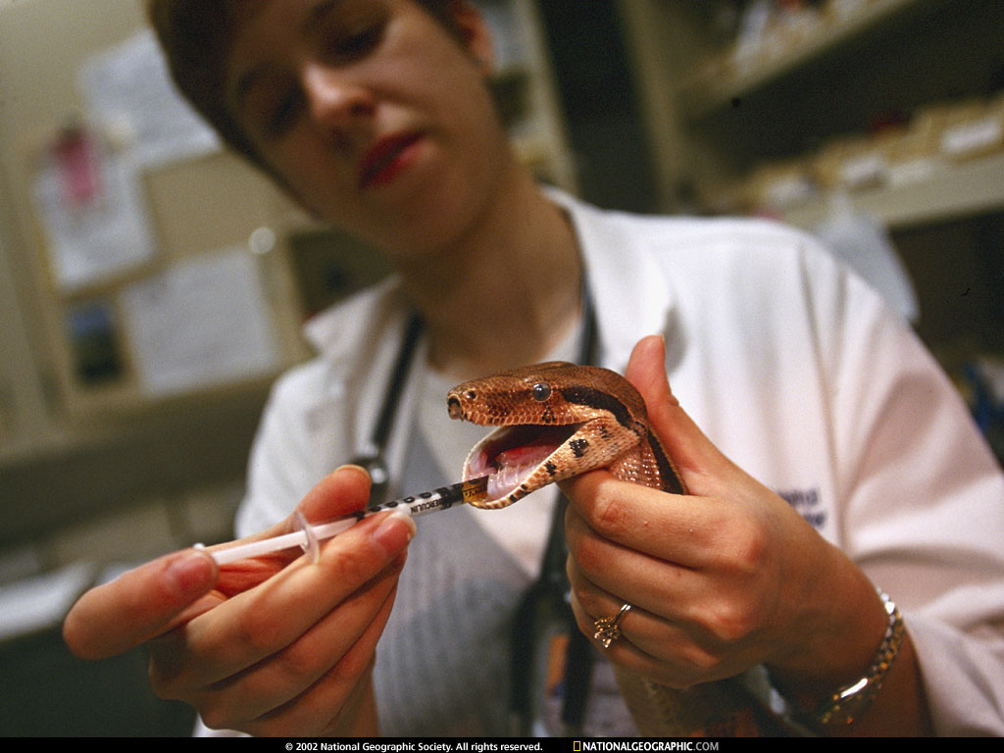
Novedades médicas

Slide 17
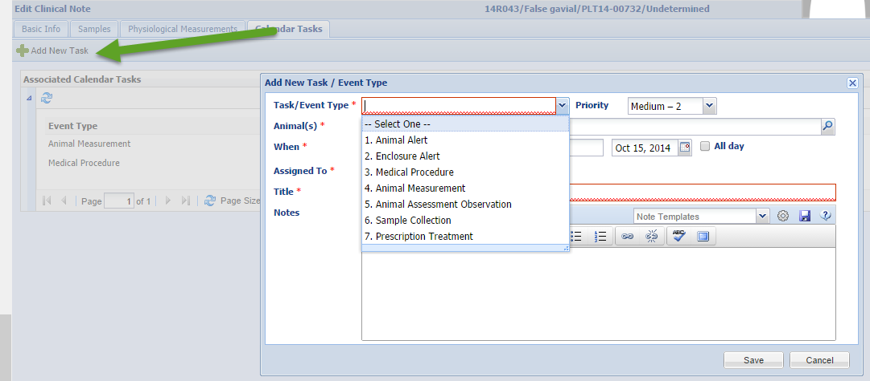
Funcionalidad de programaciones de tareas
En el módulo de notas clínicas, al seleccionar la herramienta de calendario, podrá agendar mútiples acciones que se visulalizarán en el calendario de tareas. Podrá también programar colecta de muestras dentro del módulo de muestras.

Slide 18
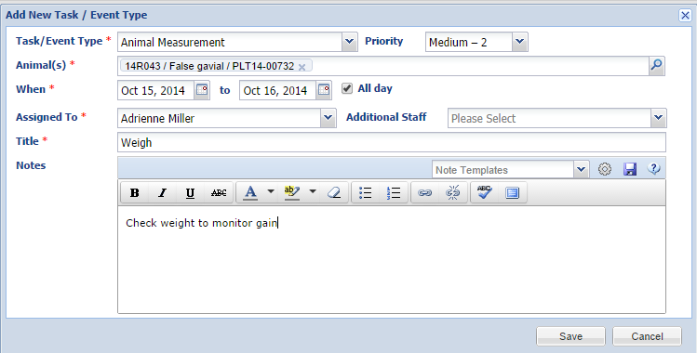
Registro de Detalles
Seleccionando el tópico, este se prsentará en la pantalla donde podrá registrar detalles tales como prioridades, fechas o aquién se le asigna una tarea y notas adicionales.

Slide 19
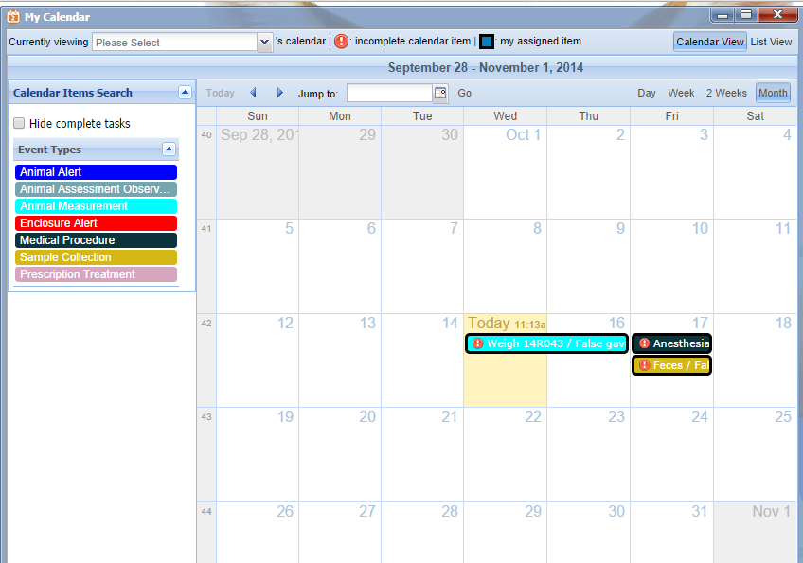
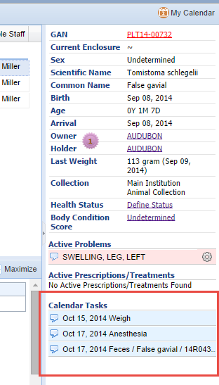
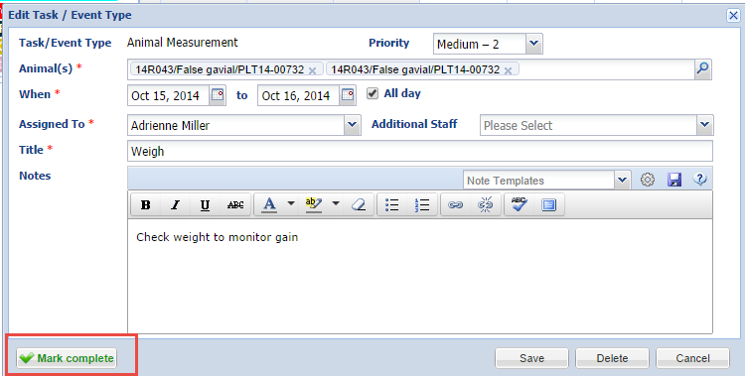
Herramienta de calendario
Marking as Complete will remove the red “!”
in front of the sample.
Las acciones programadas aparecerán en mi calendario. Dando click izquierdo se visualizarán la opción de Detalles. Marcando como completada cada actividad, desaparecerá el rojo .
Las actividades también se presentarán en la parte de abajo derecha del tablero en el registro méidco.

Slide 20
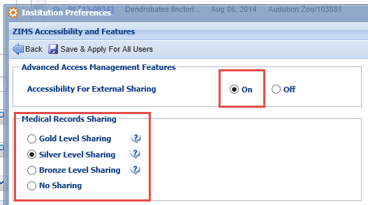
Medical Record Sharing
Puede seleccionar compartir sus reportes médicos ingresando a preferencias institucionales –Accesibilidad de ZIMS y características. El aceso para compartir datos externos debe estar activado. Luego debe seleccionar el nivel de intercambio de información que desea. El globo de ? Le dará mayor información sobre que está compartiendo.

Slide 21
Niveles de interacmbio de datos
Nivel oro
  Todos los datos médicos excepto Notas médicas definidas como privadas
Nivel plata
  Anestesia, medidas fisiolóogicas, problemas médicos, diagnósticos, tratamientos, estado de salud
Nivel bronce
  Anestesia, medidas fisiológicas.
No intercambio
  No se comparte infomración

Slide 22
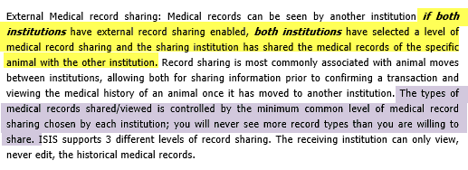

Vamos por el oro!
Hay Tres pasos para contar con un exitoso proceso de compartir registros médicos:
1.Ambas instituciones deben tener activa la opción de Compartir Externo
2. Ambas instituciones deben seleccionar un grado de intercambio de información médica.
3. La institución debe seleccionar compartir el registro con la otra institución
Usted verá ÚNICAMENTE, el menor valor de nivel de registros que se haya elegido.
Algunos ejemplos……………………….

Slide 23
Algunos ejemplos
La Institución A ha seleccionado el nivel oro de intercambio. Ellos comparten un registro con la institución B quien ha también seleccionado el nivel Oro.
  Institución B puede ver todos los registros médicos
Institución C eligió el nivel plata de intercambio con una institución D quien ha seleccionado el nivel bronce de intercambio.
  Institución D verá ÚNICAMENTE medidas de Anestesia y valores fisiológicos (el menor nivel común de intercambio de información médica)

Slide 24
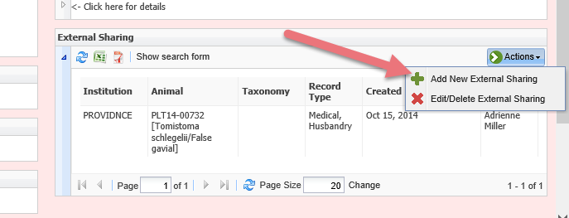
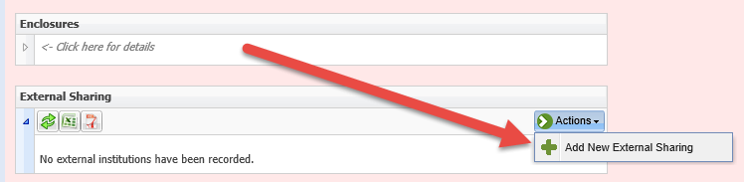
Asignando el intercambio
Los Registros médicos a compartir se asignan de la misma manera que un registro de manejo. Puede hacerlo dede la celda de Intercambio externo, bajo la opción Mi Institución o desde el campo de Intercambio Externo de Registro Animal (abajo)

Slide 25
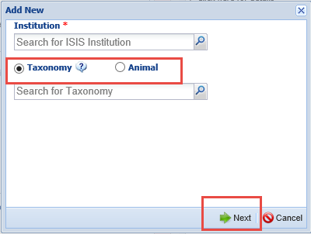
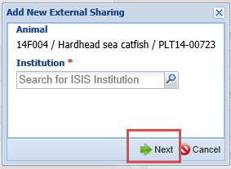
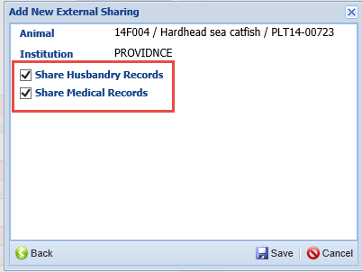
Asignando Intercambios
Si usted está asignando compartir desde My Institución, después de elegir la institución , puede optar por compartir el registro de la totalidad de un taxón o taxa o de un único registro individual (arriba, izquierda). Cuando asigna compartir desde el registro animal, el intercambio se aplicará únicamente a ese registro particular (arriba derecha).
El campo de Siguiente, abrirá la pantalla que le permitirá seleccionar compartir información médica, de manejo o ambas (izquierda).

Slide 26
Nuevos reportes médicos!
Drug Usage by Bottle ID Consumo de drogas por id de fármaco
  , estado, formulación, ingredientes, notas ID
Active Prescriptions/Treatments Prescripciones activas/ tratamientos
  Fecha, droga, taxonomía, encierro, duración, prescrita por…
Inventario de dispensario
  Inventario actualizado , Varios item de Tipos, formulación/ingredientes, agencia regulatoria, expiración, número de lote.
Muestras/análSpecies360/resultados
  Inicio y final, animal (es) de laboratorio, categoría de análSpecies360 realizado, resultado y estatus.
Rquerimiento de muestras
  To Rango de fechas, tipo de muestra, taxonomía, encierro, animales espcíficos, prioridad y asignación a

Slide 27
Preguntas?
On the R2.1 Update

